Slide 1
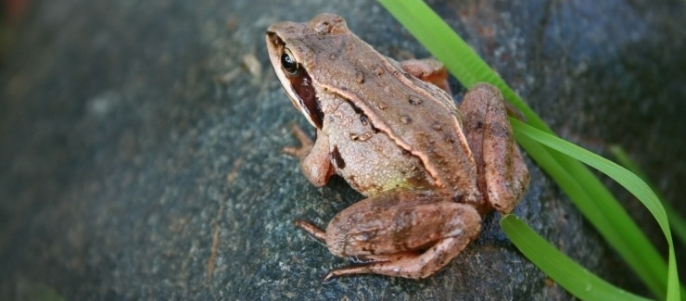
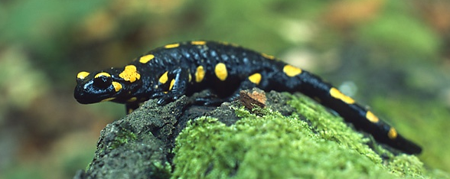
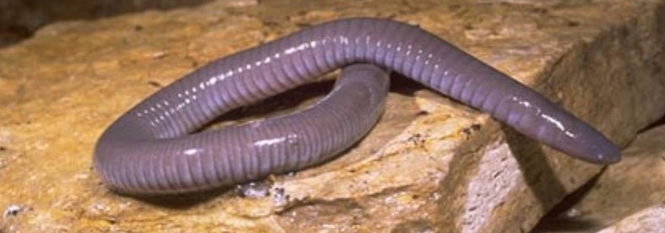
Різноманітність
земноводних
Підготувала
Учениця 8-В класу
Кошина Анна

Slide 2
Загальна інформація
Клас земноводні або амфібії - стародавні хребетні тварини, які з'явилися задовго до появи плазунів. При вивченні викопних решток тварин, вченими було припущено, що земноводні походять від кистеперих риб. Перші земноводні стали пристосовуватися до суші, і на відміну від кистеперих риб, вони втратили зябра і стали дихати за допомогою легенів, також замість плавців у них з'явилися п'ятипалі кінцівки. Зародження перших земноводних відбувалося під час девонського періоду і вже в кам'яновугільному періоді, земноводні поширилися по всій земній кулі і відрізнялися один від одного своєю різноманітністю.
До класу земноводні відноситься близько 4000 тисяч видів хребетних тварин, серед яких виділяються 3 великих ряди:
Безногі земноводні - включає в себе близько 170 видів тварин, з них 33 роду і 4 сімейства червяг. Тіло їх має циліндричну форму червоподібні, що складається з безлічі кілець. Кінцівки втратилися, у зв'язку з риючих способом життя.
Хвостаті земноводні - налічується близько 340 видів. Тіло хвостатих тварин має витягнуте будова, поступово переходить у хвіст. Основна частина цього загону повзає або плаває, при цьому рух тіла змієподібної.
Безхвості земноводні - налічується близько 2900 видів, з них 19 родин і 297 родів. Мають укороченим тілом і довгими задніми кінцівками, в результаті більшість представників пересувається за допомогою стрибків.

Slide 3
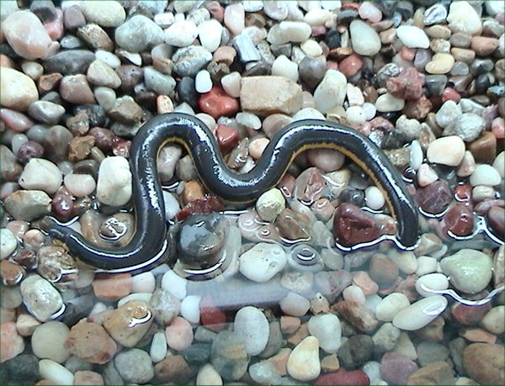
Ряд Безногі
Безногі земноводні — ряд хребетних тварин класу земноводних. Безногі є найменшим рядом земноводних, які мають лише близько 170 видів. Відомі з раннього юрського періоду.
Морфологія
У безногих земноводних немає кінцівок, а хвіст сильно редукований. Клоака знаходиться на задньому кінці тіла, що зовні часто нагадує передній. Дрібних безногих земноводних (розміром до 10 см) можна легко сплутати з дощовим черв'яком у той час як великі види (розміром від 1 до 1,5 м) нагадують швидше змій.
Шкіра безногих земноводних гладенька і часто забарвлена
в матовий темний колір. Деякі види мають кольорові смужки
або плями на боках. Через вапняну луску, що міститься в шкі-
рі, а також через зрощені черепні кістки, безногих земновод-
них раніше відносили до вимерлих панцирних амфібій. Однак сьогодні ці морфологічні особливості вважають вторинними пристосуваннями. На ще-
лепах на піднебінні майже немає зубів.
Очі безногих земноводних покриті тонким шаром шкіри, че-
рез що вони можуть розрізняти лише світло і темряву. Сприй-
няття навколишнього світу відбувається головним чином за допомогою нюху і двох дотикових органів, розташованих між носом і очима. Вібрації землі також грають роль при орієнтації. Ди-хання здійснюється за допомогою правої легені, ліва легеня, як правило, редукована. Як і в ін-ших земноводних, дихання також частково здійснюється через шкіру і слизові оболонки рота, особливо у єдиного безлегеневого виду.

Slide 4
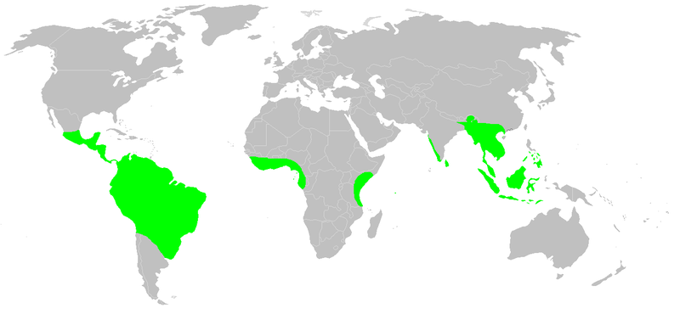
Поширення
Безногі земноводні зустрічаються в тропіках і субтропіках Південно-Східної Азії, Африки і Лат-инської Америки. Як правило, населяють найбільш нижні шари лісової підстилки. Харчуються дрібними тваринами, в основному дощовими черв'яками. Воліють жити у вологих регіонах, час-то поблизу водойм. Існують види безногих земноводних, які повністю пристосувалися до життя у воді. Вони зустрічаються в річках з повільною течією, таких як Амазонка, Оріноко і річкових системах Колумбії. Їх їжею є молюски і мертві риби.
Через свій прихований спосіб життя безногі земноводні є маловивченою групою амфібій. Зо-ологи виходять з того, що ще не всі
види відомі науці й описані.
Розмноження
Запліднення відбувається в тілі сам-
ки. У самця з клоаки висувається ста-
тевий орган. Існують види, що від-
кладають яйця, однак 75% видів без-
ногих земноводних є живородними.
Молоді особини вилуплюються в тілі
матері і перед народженням харчу-
ються в фалопієвих трубах. Яйцекла-
дні види відкладають яйця в підзем-
них норах та інших укритих місцях.
Поширення Безногих (зеленим)

Slide 5
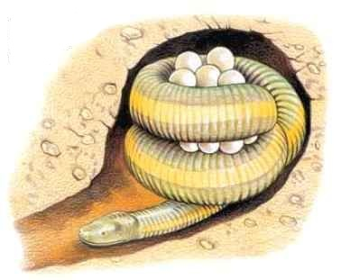
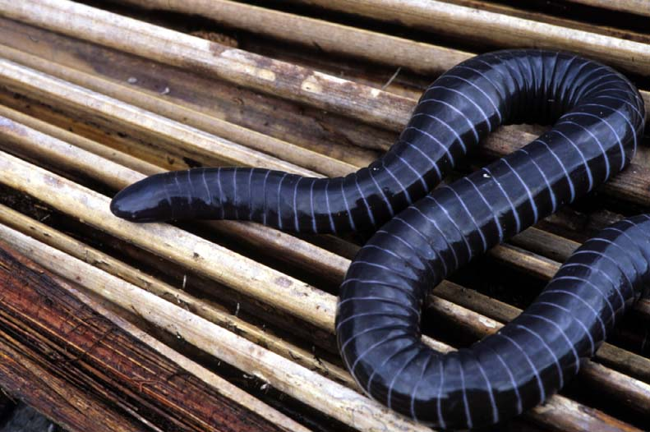
У деяких видів існує догляд за потомством. Молоді особини
живуть як у воді, так і на суші. Ночами вони полюють у водой-
мах, а в денний час зариваються в землю в прибережних ді-
лянках. Стадія вільноживучих личинок відсутня.
Харчування
Поведінка безногих земноводних, пов'язана з харчування, ще
майже не вивчена. Імовірно в їх їжу входять головним чином
комахи і безхребетні, які часто зустрічаються в межах їх об-
ласті поширення. Аналізи вмісту шлунка показали останки тер-
мітів, але більша частина
складалася з невизначе-
ного органічного матері-
алу і залишків рослин. Деякі вчені припускають, що без-
ногі земноводні харчуються детритом, інші ж бачать в цьо-
му ознаку того, що ці тварини харчуються дощовими чер-
в'яками. Безногі земноводні, що живуть в неволі, харчу-
ються дощовими черв'яками дуже охоче. Більш великі ви-
ди, мабуть, харчуються й іншими земноводними, а також
невеликими зміями і ящірками. Види, що живуть у воді,
їдять і невеликих риб. Деякі види живуть у гніздах мурах
і харчуються їхніми личинками.

Slide 6
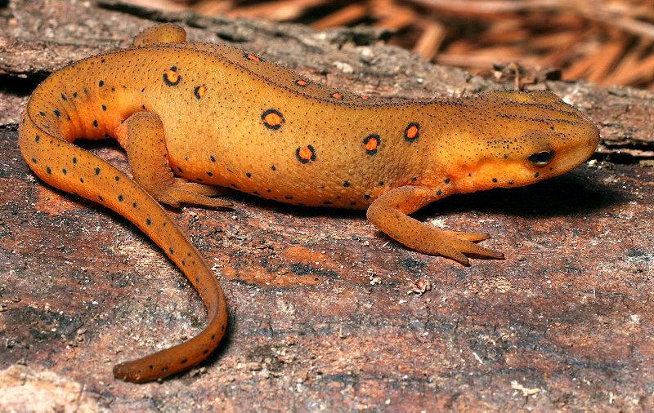
Ряд Хвостаті
Хвостаті земноводні - найдавніша група амфібій, більшість із них є постійними мешканцями води. До хвостатих земноводних належить понад 515 видів з 10 родин та 60 родів. До цього ряду належать тритони, саламандри, протеї та інші.
Морфологія
Відрізняються від інших земноводних видовженим тілом та наявністю у тварин, що пройшли метаморфоз, хвоста. Протягом всього життя зберігається хвіст. Ноги короткі, приблизно одна-кової довжини. Розміри коливаються приблизно від 30 мм до майже 2 м. Більшість на передніх кінцівках мають по 4 пальці, на задніх — по 5 або по 4, хоча деякі хвостаті мають рудиментарні кінцівки або не мають їх зовсім. У земноводних цього ряду, як і в риб, органи слуху представ-лені лише внутрішнім вухом.
Розмноження та розвиток
Деяким амфібіям властиве зовнішнє запліднення. Іншим
притаманне внутрішнє запліднення, при якому самці від-
кладають сперматофори, а самиці захоплюють їх краями
клоаки. Предки цих хребетних відкладали яйця у воду, і
тут відбувався розвиток личинок, однак чимало сучасних
видів характеризуються прямим розвитком, при якому
яйця розвиваються у вологих місцях (поза водойм) і емб-
ріони проходять личинкову стадію, не полишаючи яйця.

Slide 7
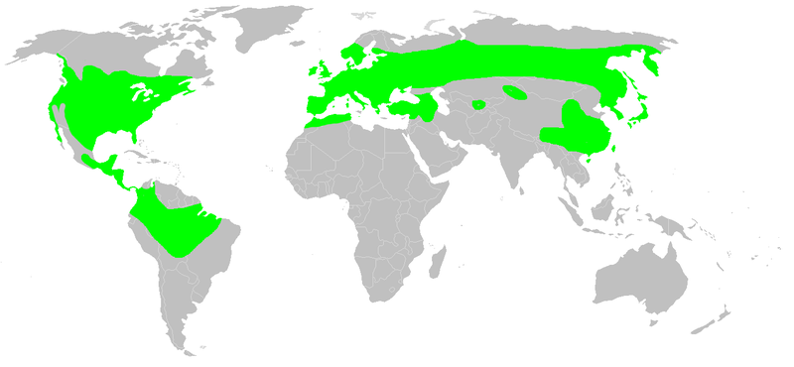
Личинки хвостатих амфібій зовнішністю схожі на дорослих, але, на відміну від них, вони зви-чайно мають зовнішні зябра. Водночас такі ознаки можуть мати й дорослі тварини, що свідчить про специфічну еволюцію цих тварин шляхом педогенезу. Статевозрілі протеї і сирени мають зовнішні зябра, але водночас їм бракує очних повік та справжніх зубів, які звичайно мають до-рослі хвостаті. На відміну від личинок безхвостих скелет личинок хвостатих складається не з хряща, а з кісткової тканини, вони мають зуби (які за своєю будовою відрізняються від зубів дорослих).
Поширення
Поширені переважно у північній
пів-кулі, хоча чимало видів живе й у
Центральній та Південній Америці
(зокрема деякі групи безлегеневих
саламандр, родина. У фауні України представлена лише одна родина —
саламандрові.
Поширення Хвостатих (зеленим)

Slide 8
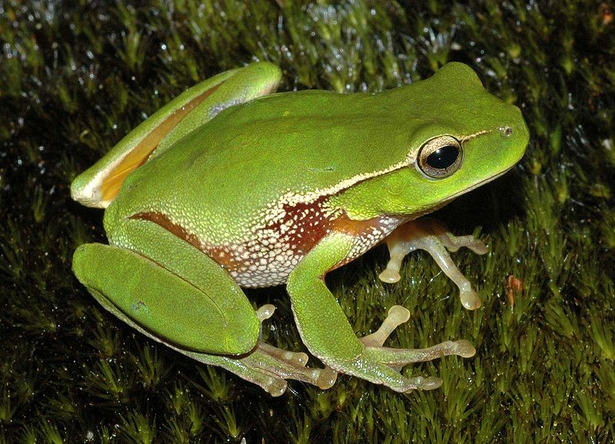
Ряд Безхвості
Безхвості земноводні — ряд земноводних, що включає най-
більш високоорганізованих амфібій. Ряд налічує 256 родів
та близько 3 500 видів, 16—31 родин. До ряду безхвостих
належать також кушки та джерелянки, які мають отруйні
залози та яскраві плями на черевці.
Морфологія
Тварини із сплющеним коротким і широким тілом і непра-
вильно трикутної форми головою, не відокремленою від ту-
луба (шия не виражена). Розміри від 1,5—2 до 32 см. Товсте,
незграбне тіло жаби не має шиї, а широка, плоска, наскіль-
ки загострена спереду голова її безпосередньо переходить
в безхвості тулуб. Гола бородавчаста шкіра жаби багата шкі-
рними залозами. Виділяється ними слиз захищає шкіру від пересихання. Однак нічим не покри-та шкіра погано захищена від випаровування, тому жаби не можуть жити в сухих місцевостях і швидко гинуть від нестачі вологи. Кінцівки добре розвинені, задні ноги довші (скакальні) в 2—3 рази довші за передні, пристосовані до стрибання, є перетинки. На передньому кінці голови жаб і жаб над великим ротом є два отвори - це ніздрі, що є органами нюху. В жаб через ніздрі проникає повітря, яким вони дихають. Найбільш важливий орган почуттів у жаб - це великі опуклі очі. Як ніздрі, так і очі поміщаються в жаб на верхній частині голови. Це дозволяє їм, тримаючись біля самої поверхні води і висунувши назовні лише верхню частину голови, дихати атмосферним повітрям, а також бачити, звідки наближення небезпеки.

Slide 9
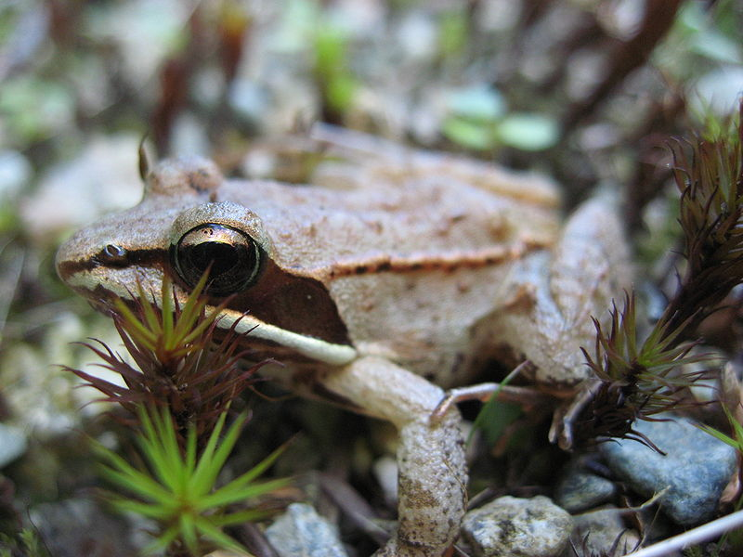
Розмноження
Ранньою весною, як тільки під впливом соняч-
ного тепла у водоймі розтане лід, всі жаби,
навіть ті, які не живуть постійно у воді (наприк-
лад, жаби), прокинувшись від довгої зимової
сплячки, направляються до водойм. Починається
період розмноження жаб. Якщо в цей час розк-
рити жабу, то легко можна побачити, що значна
частина порожнини тіла самок заповнена двома
великими бульбашками, наповненими яйцями
(ікрою). Це - яєчники.
У цей же час у задній частині порожнини тіла
самців можна легко розрізнити пару білуватих
бобовидний тіл - це - насінники, які, так само як
і у риб, виділяють живчики. Знайшовши негл-
ибокі водойми, добре прогріваються сонцем, жаби починають метати ікру. Самки відкладають на дно водойми або на водні рослини за кілька сотень темних ікринок, а самці поливають їх насіннєвої рідиною, яка містить велику кількість Живчика. Живчики запліднюють ікринки, після чого зовнішня прозора оболонка їх набухає, вони злипаються один з одним у великі драглисті грудки та спливають на поверхню води.

Slide 10
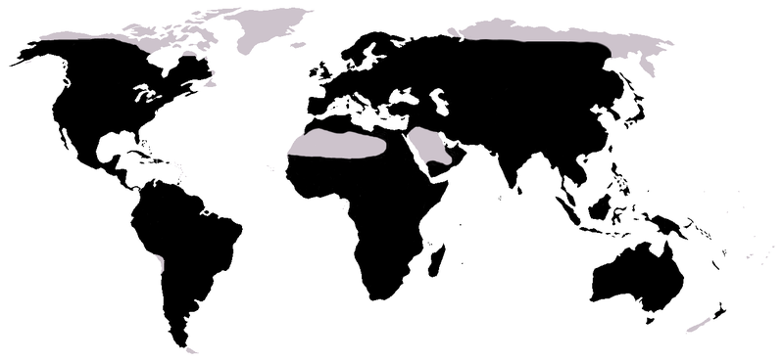
Вже через годину після запліднення ікринки, що представляє собою лише одну клітку, починає ділитися на дві, чотири, вісім, клітин і т. д. В результаті такого поділу в ікринці утворюється багатоклітинний зародок, який розвивається і росте.
Поширення
Поширені безхвості земноводні в усіх ландшафтно-географічних зонах, крім полярних областей (трав'яна жаба
заходить і за Полярне ко-
ло) та безводних пус-
тель. Найбільше безхвос-
тих земноводних у Тро-
пічній Америці. В Україні
трапляються 12 видів.
Поширення Безхвостих (чорним)

Slide 11
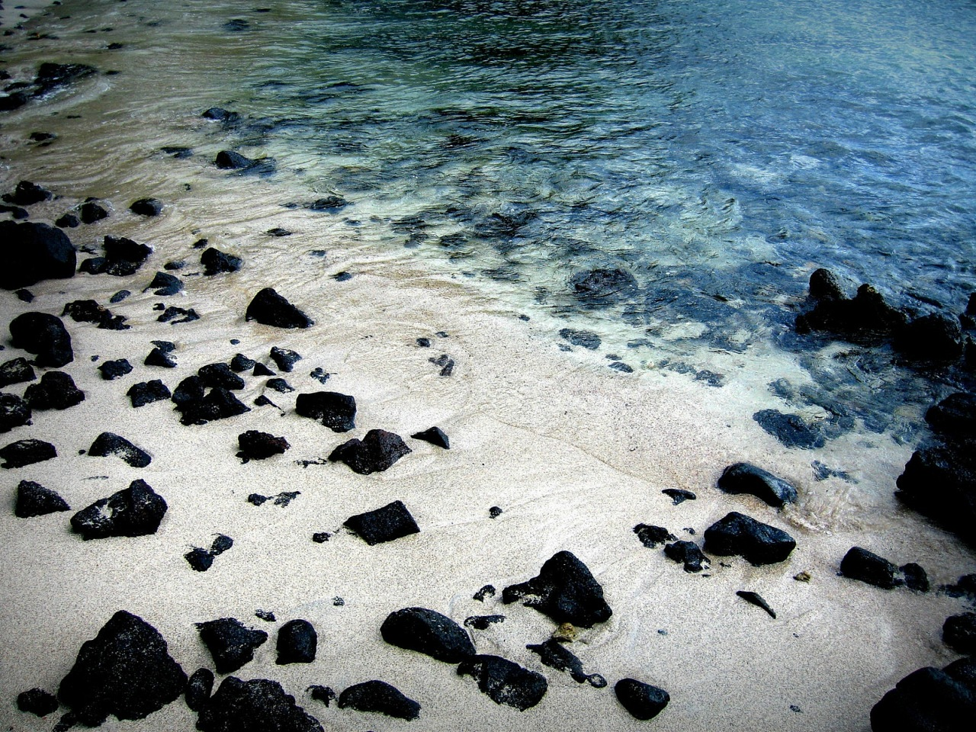
Дякую за увагу!

Slide 12
Джерела
uk.wikipedia.org
cytoplazma.ru
bankreferatov.com.ua

